Slide 1


ỦY BAN NHÂN DÂN QUẬN LONG BIÊN
TRƯỜNG MẦM NON ĐỨC GIANG
LĨNH VỰC PHÁT TRIỂN NHẬN THỨC
KHÁM PHÁ TAN, KHÔNG TAN
Giáo viên: Mai Thị Thu
Lứa tuổi: 3 – 4 tuổi

Slide 2


Trẻ hát bài: Mùa hè đến

Slide 3

Trẻ về nhóm khám phá Tan, không tan
Nhóm 1: Làm thí nghiệm về đường
Nhóm 2: Làm thí nghiệm về muối
Nhóm 3: Làm thí nghiệm về gạo
Nhóm 4: Khám phá về đỗ xanh

Slide 4
Nhóm trưởng của từng nhóm lên nói về chất tan không tan

Slide 5

Giáo viên Làm thí nghiệm Tan, không tan
Giáo viên thực hiện: Cho lần lượt muối, đường, gạo, đỗ xanh vào từng cốc nước. Trẻ quan sát hiện tượng. Hỏi trẻ về hiện tượng xảy ra khi làm thí nghiệm.

Slide 6
Chốt: Khi chúng mình cho đường, muối, gạo, đỗ xanh vào trong nước thì muối và đường là chất tan được trong nước, còn gạo, đỗ xanh là chất không tan được trong nước và lắng ở dưới đáy cốc

Slide 7


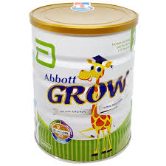
Ngoài đường và muối là chất tan được trong nước thì còn chất nào tan được trong nước?
Sữa bột
C sủi
Cà phê

Slide 8
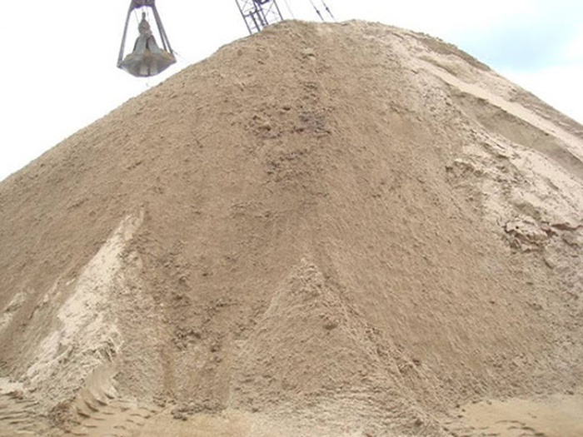
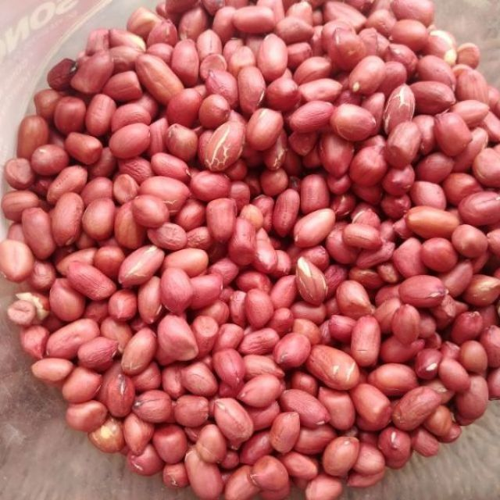
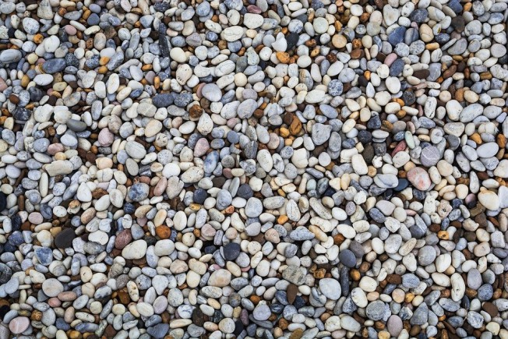
Ngoài đỗ xanh và gạo còn chất không tan mà các con biết?
Cát đen
Lạc
Sỏi

Slide 9
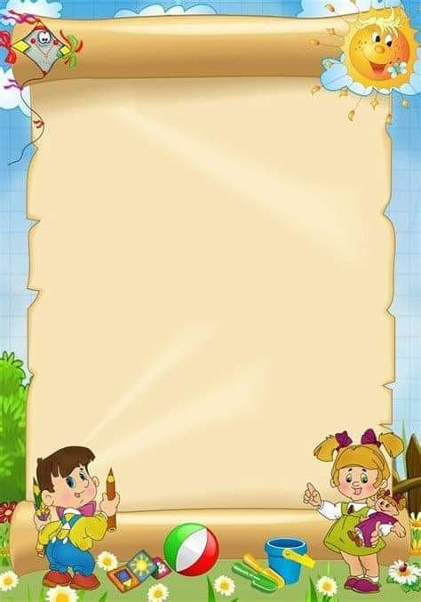
Trò chơi 1: Cái gì biến mất
Trên bàn của cô có các chất tan: đường, muối… và không tan đó là gạo đỗ xanh. Khi cô nói trời tối thì tất cả các con hãy nhắm mắt lại. Khi cô nói trời sang thì các con hãy mở mắt ra và nhìn nhanh xem trên bàn của cô cái gì biến mất nhé.

Slide 10
Trẻ chơi trò chơi: Cái gì biến mất

Slide 11

Trò chơi 2: Bé tài giỏi
Chia trẻ thành 2 đội. Các đội lên chơi sẽ lấy theo yêu cầu của cô. Khi bản nhạc bắt đầu thì lần lượt 2 bạn đứng đầu hang chạy nhanh lên lấy chất tan hoặc không tan sau đó gắn lên trên bảng của đội mình. Kết quả đội nào lấy được nhiều hơn và đúng thì sẽ chiến thắng. Thời gian chơi là 1 bản nhạc.

Slide 12
Trẻ chơi trò chơi: Bé tài giỏi

Slide 13

Chúc các bé chăm ngoan
học giỏi

